Slide 2



Slide 3
Khởi động

Slide 4
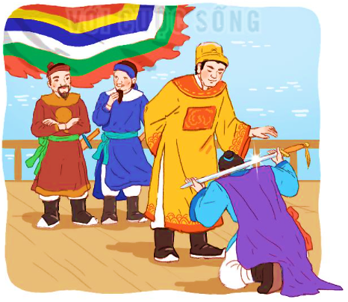
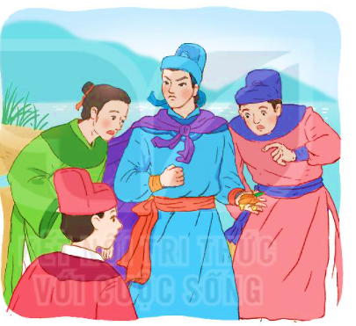
BÀI 23
BÓP NÁT QUẢ CAM
BÀI 23
Nói tên một người anh hùng nhỏ tuổi mà em biết?

Slide 5

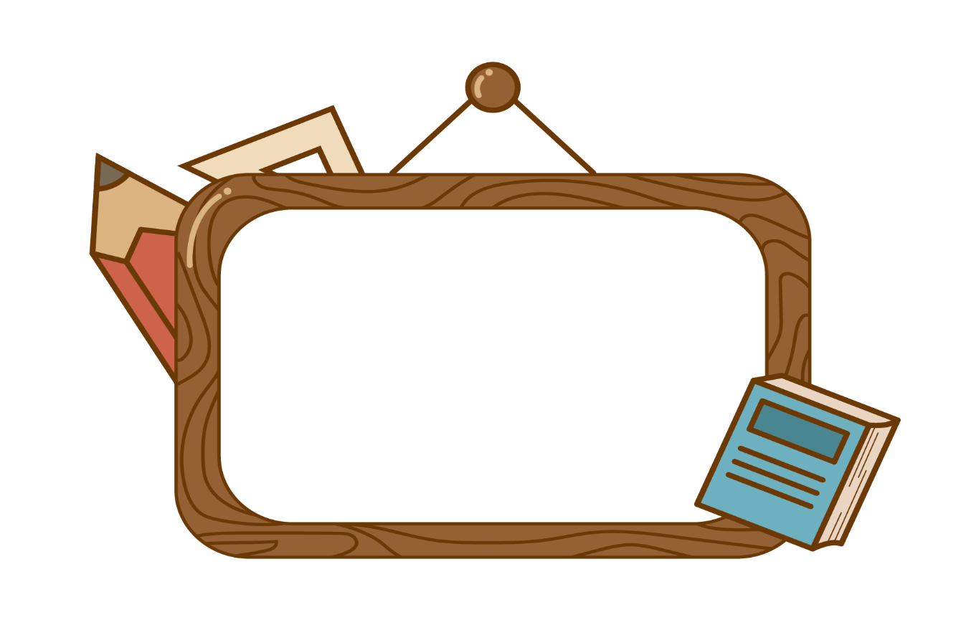

ĐỌC

Slide 6
Bóp nát quả cam
Giặc Nguyên cho sứ thần sang giả vờ mượn đường để xâm chiếm nước ta. Thấy sứ giặc ngang ngược, Trần Quốc Toản vô cùng căm giận.
Biết vua họp bàn việc nước dưới thuyền rồng, Quốc Toản quyết đợi gặp nha vua xin đánh giặc. Đợi mãi không được gặp vua, cậu liều chết xô mấy người lính gác, xăm xăm xuống bến.
Gặp vua, Quốc Toản quỳ xuống tâu:
- Cho giặc mượn đường là mất nước. Xin bệ hạ cho đánh!
Nói xong, cậu tự đặt thanh gươm lên gáy, xin chịu tội.
Vua cho Quốc Toản đứng dậy, ôn tồn bảo:
- Quốc Toản làm trái phép nước, lẽ ra phải trị tội. Nhưng còn trẻ mà đã biết lo việc nước, ta có lời khen.
Nói rồi, vua ban cho Quốc Toản một quả cam.

Slide 7
Quốc Toản ấm ức lên bờ: "Vua ban cho cam quý nhưng xem ta như trẻ con, không cho dự bàn việc nước". Nghĩ đến quân giặc ngang ngược, cậu nghiến răng, hai bàn tay bóp chặt.
Khi trở ra, Quốc Toản xòe bàn tay phải cho mọi người xem cam quý. Nhưng quả cam đã nát từ bao giờ.

Slide 8
Bóp nát quả cam
Giặc Nguyên cho sứ thần sang giả vờ mượn đường để xâm chiếm nước ta. Thấy sứ giặc ngang ngược, Trần Quốc Toản vô cùng căm giận.
Biết vua họp bàn việc nước dưới thuyền rồng, Quốc Toản quyết đợi gặp nha vua xin đánh giặc. Đợi mãi không được gặp vua, cậu liều chết xô mấy người lính gác, xăm xăm xuống bến.
Gặp vua, Quốc Toản quỳ xuống tâu:
- Cho giặc mượn đường là mất nước. Xin bệ hạ cho đánh!
Nói xong, cậu tự đặt thanh gươm lên gáy, xin chịu tội.
Vua cho Quốc Toản đứng dậy, ôn tồn bảo:
- Quốc Toản làm trái phép nước, lẽ ra phải trị tội. Nhưng còn trẻ mà đã biết lo việc nước, ta có lời khen.
Nói rồi, vua ban cho Quốc Toản một quả cam.
1
2
3

Slide 9
Quốc Toản ấm ức lên bờ: "Vua ban cho cam quý nhưng xem ta như trẻ con, không cho dự bàn việc nước". Nghĩ đến quân giặc ngang ngược, cậu nghiến răng, hai bàn tay bóp chặt.
Khi trở ra, Quốc Toản xòe bàn tay phải cho mọi người xem cam quý. Nhưng quả cam đã nát từ bao giờ.
4

Slide 10
Bóp nát quả cam
Giặc Nguyên cho sứ thần sang giả vờ mượn đường để xâm chiếm nước ta. Thấy sứ giặc ngang ngược, Trần Quốc Toản vô cùng căm giận.
Biết vua họp bàn việc nước dưới thuyền rồng, Quốc Toản quyết đợi gặp nha vua xin đánh giặc. Đợi mãi không được gặp vua, cậu liều chết xô mấy người lính gác, xăm xăm xuống bến.
Gặp vua, Quốc Toản quỳ xuống tâu:
- Cho giặc mượn đường là mất nước. Xin bệ hạ cho đánh!
Nói xong, cậu tự đặt thanh gươm lên gáy, xin chịu tội.
Vua cho Quốc Toản đứng dậy, ôn tồn bảo:
- Quốc Toản làm trái phép nước, lẽ ra phải trị tội. Nhưng còn trẻ mà đã biết lo việc nước, ta có lời khen.
Nói rồi, vua ban cho Quốc Toản một quả cam.
1
2
3

Slide 11
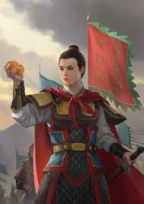
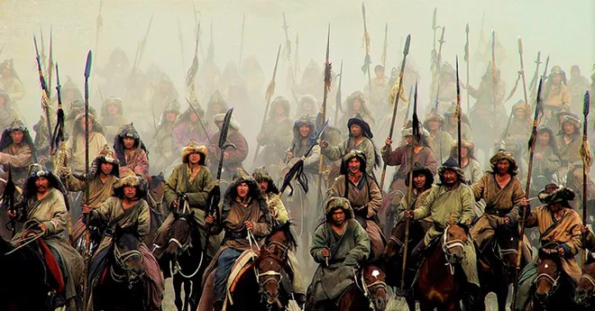
GIẢI
NGHĨA
TỪ
Giặc Nguyên: giặc từ phương Bắc
Trần Quốc Toản
(1267 - 1285)

Slide 12
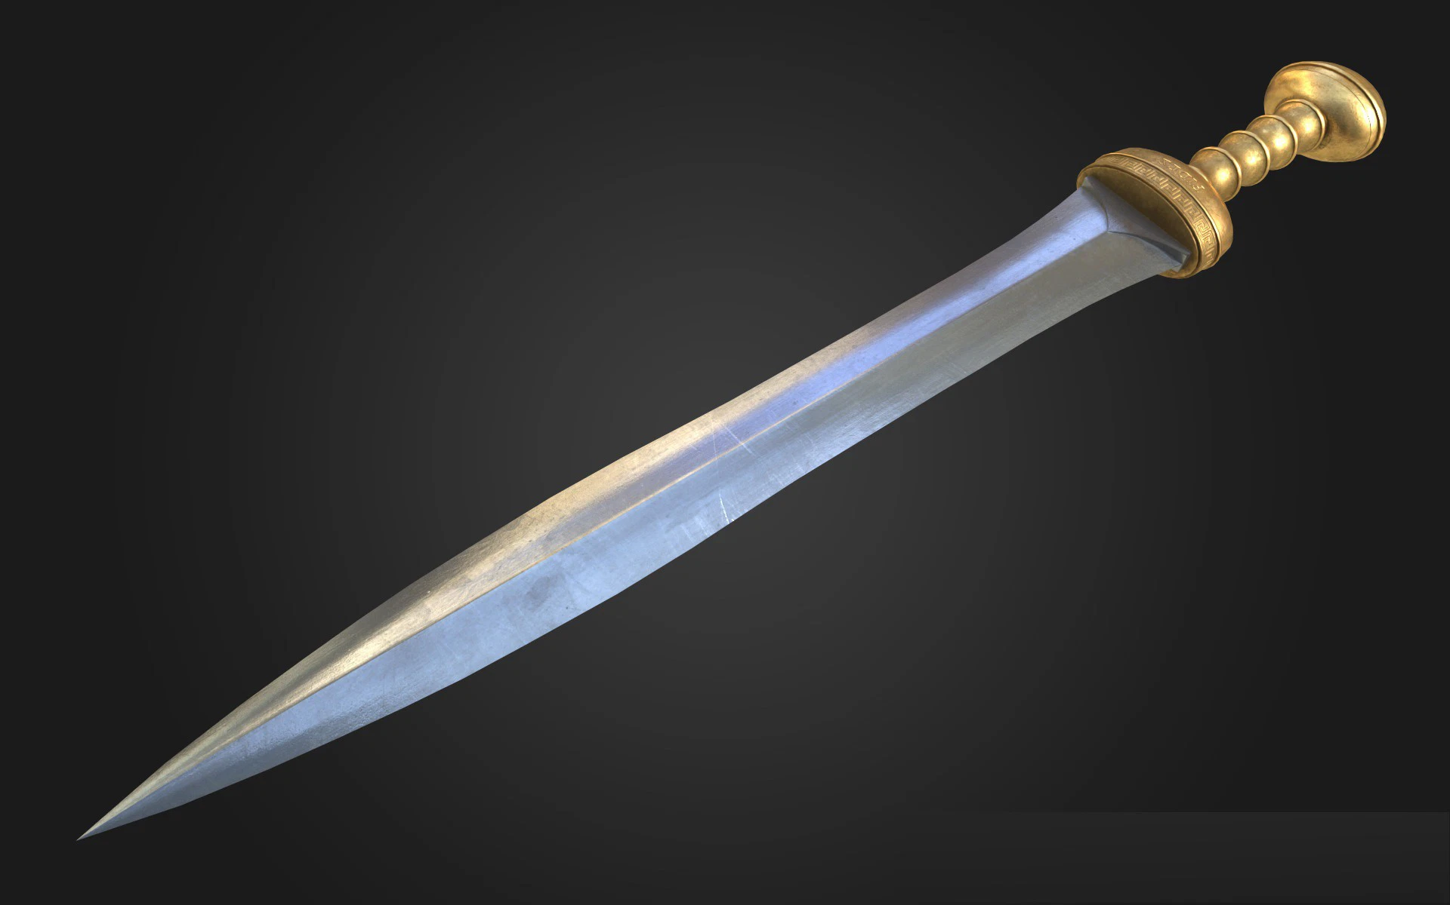
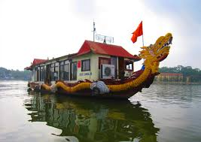
GIẢI
NGHĨA
TỪ
sứ thần
người thay mặt vua, đại diện một nước đi giao tiếp với các nước khác.
thuyền rồng
thuyền của vua, có chạm hình con rồng.
liều chết
dù biết sẽ chết nhưng vẫn làm.
xăm xăm
dáng đi nhanh đến nơi đã định trước.
gươm
vũ khí có cán ngắn, lưỡi dài và hơi cong, mũi nhọn.

Slide 13
Bóp nát quả cam
Giặc Nguyên cho sứ thần sang giả vờ mượn đường để xâm chiếm nước ta. Thấy sứ giặc ngang ngược, Trần Quốc Toản vô cùng căm giận.
Biết vua họp bàn việc nước dưới thuyền rồng, Quốc Toản quyết đợi gặp nha vua xin đánh giặc. Đợi mãi không được gặp vua, cậu liều chết xô mấy người lính gác, xăm xăm xuống bến.
Gặp vua, Quốc Toản quỳ xuống tâu:
- Cho giặc mượn đường là mất nước. Xin bệ hạ cho đánh!
Nói xong, cậu tự đặt thanh gươm lên gáy, xin chịu tội.
Vua cho Quốc Toản đứng dậy, ôn tồn bảo:
- Quốc Toản làm trái phép nước, lẽ ra phải trị tội. Nhưng còn trẻ mà đã biết lo việc nước, ta có lời khen.
Nói rồi, vua ban cho Quốc Toản một quả cam.
Quốc Toản ấm ức lên bờ: "Vua ban cho cam quý nhưng xem ta như trẻ con, không cho dự bàn việc nước". Nghĩ đến quân giặc ngang ngược, cậu nghiến răng, hai bàn tay bóp chặt.
Khi trở ra, Quốc Toản xòe bàn tay phải cho mọi người xem cam quý. Nhưng quả cam đã nát từ bao giờ.
1
2
3
4

Slide 14
Bóp nát quả cam
Giặc Nguyên cho sứ thần sang giả vờ mượn đường để xâm chiếm nước ta. Thấy sứ giặc ngang ngược, Trần Quốc Toản vô cùng căm giận.
Biết vua họp bàn việc nước dưới thuyền rồng, Quốc Toản quyết đợi gặp nha vua xin đánh giặc. Đợi mãi không được gặp vua, cậu liều chết xô mấy người lính gác, xăm xăm xuống bến.
Gặp vua, Quốc Toản quỳ xuống tâu:
- Cho giặc mượn đường là mất nước. Xin bệ hạ cho đánh!
Nói xong, cậu tự đặt thanh gươm lên gáy, xin chịu tội.
Vua cho Quốc Toản đứng dậy, ôn tồn bảo:
- Quốc Toản làm trái phép nước, lẽ ra phải trị tội. Nhưng còn trẻ mà đã biết lo việc nước, ta có lời khen.
Nói rồi, vua ban cho Quốc Toản một quả cam.
1
2
3

Slide 15
Quốc Toản ấm ức lên bờ: "Vua ban cho cam quý nhưng xem ta như trẻ con, không cho dự bàn việc nước". Nghĩ đến quân giặc ngang ngược, cậu nghiến răng, hai bàn tay bóp chặt.
Khi trở ra, Quốc Toản xòe bàn tay phải cho mọi người xem cam quý. Nhưng quả cam đã nát từ bao giờ.
4

Slide 16
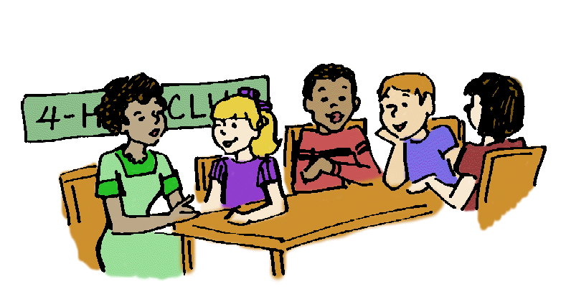
Đọc trong nhóm

Slide 17
Trả lời câu hỏi

Slide 18


TRẢ LỜI CÂU HỎI
1. Trần Quốc Toản xin gặp vua để làm gì?
→ Trần Quốc Toản gặp vua để xin đánh giặc.
2. Tìm chi tiết cho thấy Trần Quốc Toản rất nóng lòng gặp vua.
→ Các chi tiết: đợi mãi không gặp được vua, cậu liền xô mấy người lính gác, xăm xăm xuống bến.
3. Vua khen Trần Quốc Toản thế nào?
→ Vua khen Trần Quốc Toản còn trẻ mà đã biết lo việc nước.

Slide 19

4. Vì sao được vua khen mà Trần Quốc Toản vẫn ấm ức?
→ Trần Quốc Toản được vua khen mà vẫn ấm ức vì nghĩ vua coi mình như trẻ con, không cho dự bàn việc nước.
Việc Trần Quốc Toản vô tình bóp nát quả cam thể hiện điều gì?
Quốc Toản rất yêu nước và căm thù giặc.

Slide 20
Câu 1. Xếp các từ ngữ vào 2 nhóm: từ ngữ chỉ người và từ ngữ chỉ vật: Trần Quốc Toản, vua, thuyền rồng, quả cam, lính, sứ thần, thanh gươm
LUYỆN TẬP THEO VĂN BẢN ĐỌC
Từ ngữ chỉ người | Từ ngữ chỉ vật
Trần Quốc Toản
quả cam
vua
thanh gươm
lính
thuyền rồng
sứ thần

Slide 21
Kết hợp ô chữ bên trái với ô chữ bên phải để tạo câu nêu hoạt động.
nhỏ tuổi mà dũng cảm.
TRẦN QUỐC TOẢN
là một cậu bé có lòng yêu nước.
xô mấy người lính gác, xăm xăm xuống bến để gặp vua.

Slide 23


Tiết 3

Slide 24
VIẾT

Slide 25

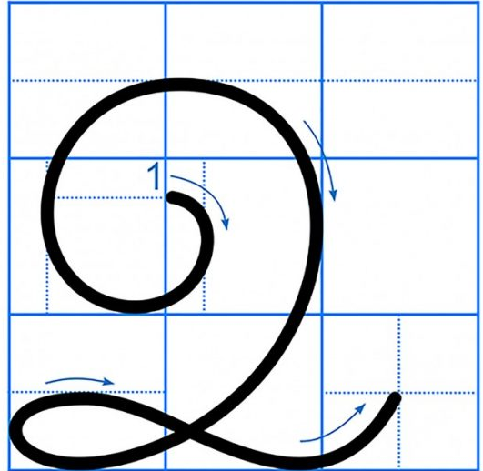
CHỮ HOA Z
Viết chữ hoa Z

Slide 26

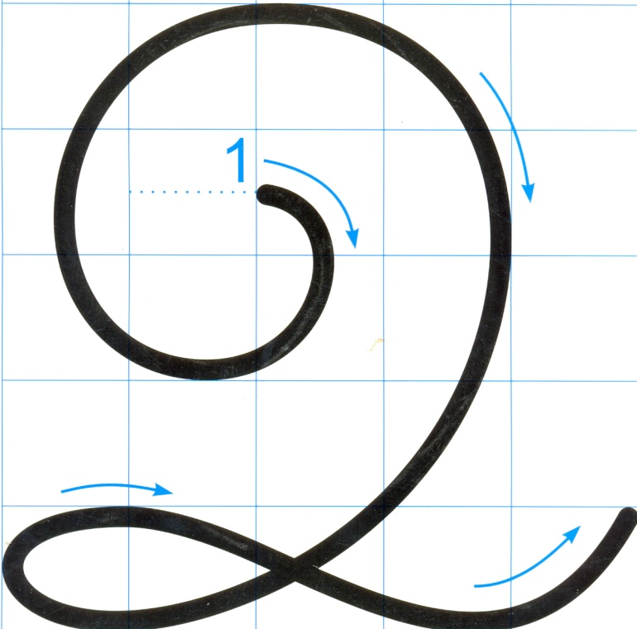
Viết chữ hoa Z
Cấu tạo:
Cao 5 li, gồm 1 nét viết liền kết hợp của 3 nét cơ bản: nét cong trên, cong phải và lượn ngang.
Bài giảng thiết kế bởi: Ngô Thu Huyền

Slide 27
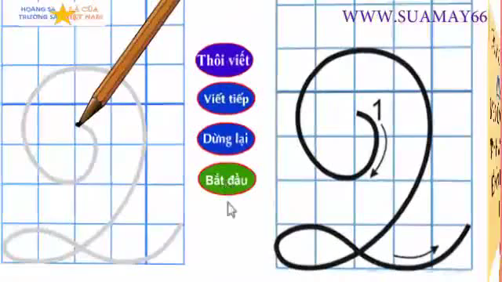

Slide 28
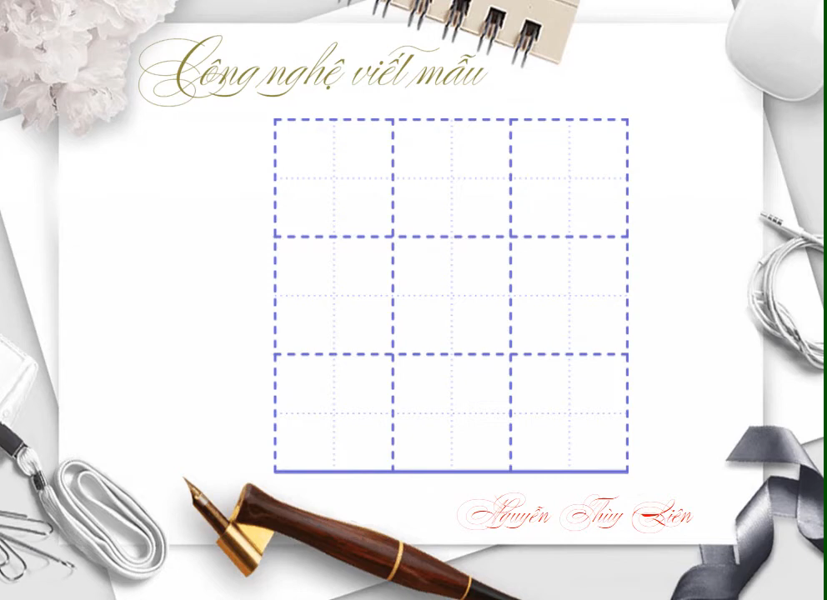

Slide 29
Câu ứng dụng:
ǮǮǮǮǮǮǮǮǮǮǮǮǮǮǮǮǮǮǮǮǮǮǮǮǮǮǮǮǮǮǮǮǮǮǮǮ
Trần Zuốc Toản là người anh
hùng nhỏ tuổi.

Slide 30

LUYỆN VIẾT VỞ
Học sinh viết vào vở Tập viết 2 tập hai.

Slide 32
Tiết 4

Slide 33

Nói và nghe
Kể chuyện: Bóp nát quả cam

Slide 34
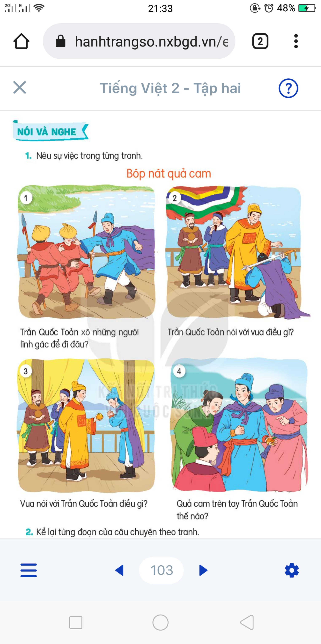
1. Nêu sự việc trong từng tranh:
Trần Quốc Toản xô ngã mấy người lính gác để được vào gặp vua, xin đánh giặc.
Trần Quốc Toản quỳ xuống tâu với vua cho đánh giặc và đặt thanh gươm lên gáy xin chịu tội.
Vua khen và ban cho Quốc Toản một quả cam.
Quốc Toản xoè tay cho mọi người xem quả cam vua ban nhưng quả cam đã nát từ bao giờ.

Slide 35
2. Kể lại từng đoạn câu chuyện theo tranh:

Slide 36
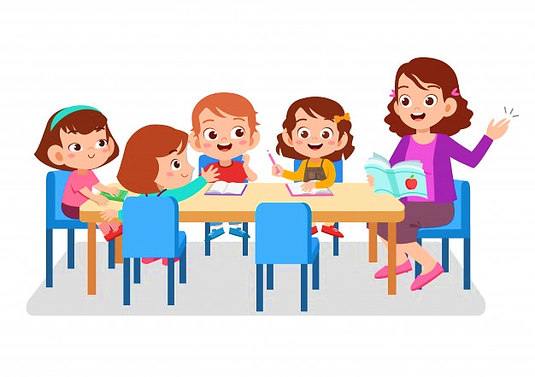
KÓ theo nhãm
Bài giảng thiết kế bởi: Ngô Thu Huyền

Slide 41
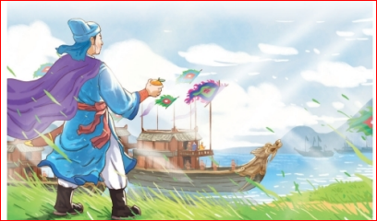
Câu chuyện ca ngợi người anh hùng nhỏ tuổi Trần Quốc Toản. Ngay từ khi còn bé, Trẩn Quốc Toản đã rất quan tâm đến việc nước. Điều này thể hiện Trần Quốc Toản lả người yêu nước và có chí lớn.

Slide 42
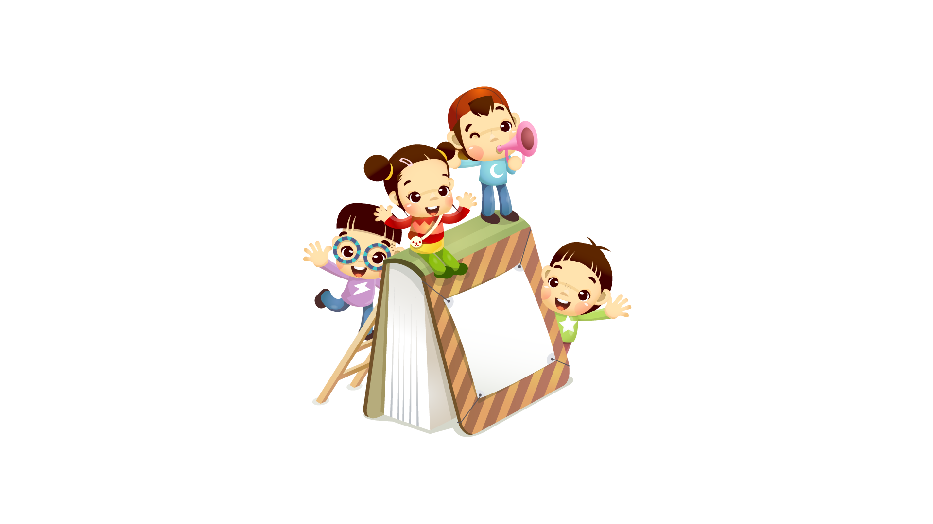

Kể cho người thân nghe về người anh hùng nhỏ tuổi Trần Quốc Toản.
VẬN
DỤNG
Bài giảng thiết kế bởi: Ngô Thu Huyền

